Slide 1
Erasmus+ pályázati űrlap
WEBFORM

Slide 2
Általános jellemzők
Weboldal, nem letölthető PDF
A belépéshez EU Login fiók szükséges
Megfelelő űrlap kiválasztása: KA102!
Fordítás zajlik: felület, űrlap, mellékletek
Karakterlimit: 3000-5000 karakter
Mellékletek: 10 db, darabonként max. 15 MB, összesen max. 100 MB
Technikai útmutató
Ne hagyják az utolsó pillanatra a kitöltést, benyújtást!
Notes:
Az online pályázati űrlapok online alkalmazások, ezért gyors és folyamatos internet kapcsolatra van szükségük a működéshez. Az űrlapokon nem lehet offline dolgozni.
Nyomtatóra és szkennerre is szükség lesz az online pályázati űrlap benyújtásához. Emellett PDF olvasó programot (lehetőleg Adobe Reader) is használnia kell, hogy a jogi nyilatkozatot (Declaration of Honour) kinyomtatni, aláírni és szkennelni tudja.
Fontos: Ne használjon több lapot böngészőjében!
ne nyisson meg több böngésző ablakot az alkalmazáshoz. Ez problémákat fog okozni az űrlap mentési funkciójában és adatvesztést eredményez az űrlapban.

Slide 3
Az űrlap megnyitása
Felsőoktatás
Köznevelés
Szakképzés
Felnőtt tanulás
Ifjúság

Slide 4
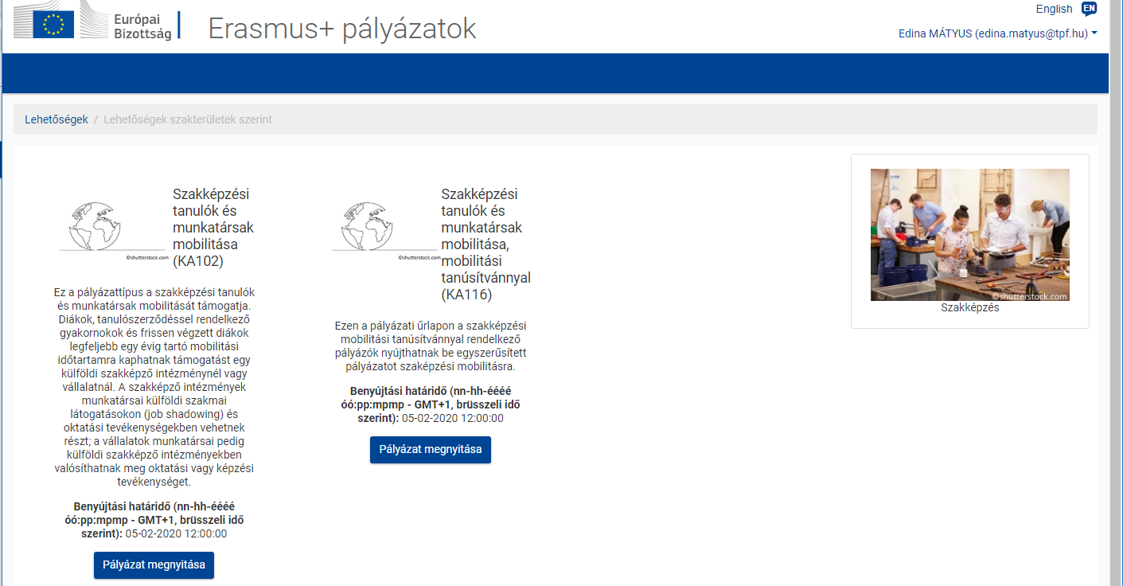

Slide 5
Notes:
Mezőtípusok – szabadszavas, legördülő
Megfelelő NI kiválasztása!
Jelölések
Mentés
Dinamikusan változik a kitöltés során

Slide 6
Notes:
A pályázat benyújtása előtt előzetes regisztráció szükséges a ORS-en keresztül.
A regisztrációt a pályázatban megjelölt összes intézménynek el kell végeznie (küldő és hazai konzorciumi pályázat esetén konzorciumi partnerek).
A kapott OID azonosítót kell beírni a pályázatba, s ezt követően az űrlapba automatikusan bekerül az intézményi adatok egy része.
Fogadó nem lehet magyar, de a listából ki lehet választani!
Fogadónál nem kötelező az OID

Slide 7
Notes:
Felső sor – kitöltöttség, belső linkként is működik

Slide 11
Tartalom
Részt vevő szervezetek:
pályázó (háttér és tapasztalat)
partnerek
Európai Fejlesztési Terv:
nemzetközi stratégia,
intézményi igények,
a projekt céljai
Projektmenedzsment:
együttműködés a partnerekkel
ütemterv
Mobilitási tevékenységek:
tervezett kiutazások,
munkaprogramok,
partnerek bemutatása
Notes:
Pályázó – csak egy magyar intézményt lehet, nem lehet magyar partner, csak ha konzorcium. SZC és tagintézmény nem lehet tagja konzorciumnak. SZC alapvetően csak oktatóira. Ha szc szeretne tagintézményekből diákot, akkor a szövegből egyértelműen derüljön ki, hogy melyik iskola vesz részt a projektben, mik a feladatai a megvalósítás során, mi a hozzáadott értéke annak, hogy az szc-vel együtt pályázik.
Ajánlott fogadónyilatkozatot csatolni, lehetőleg minél konkrétabb adatokkal, részletekkel a gyakorlatot/tanulmányutat illetően.
Ütemterv – javasolt melléklet
Tervezett kiutazások: tevékenységtípusonként, létszám és átlagidő alapján. Külön mező, ha visznek kísérőket - egyértelmű
Utazás létszám és távolsági sáv alapján
Az egyes mobilitások munkaprogramja – partnerenként, szakmánként eltérő. Lehet Tanulási eredmény szemléletű => képzés dec. 11-12.

Slide 12
Tartalom
Résztvevők:
bemutatása, felkésztése, támogatása, tanulási eredmények, elismerés
Kiegészítő támogatások:
speciális igény
rendkívüli támogatás (hátrányos helyzet)
Nyomon követés:
hatás intézményben, helyi közösségben,
értékelés,
terjesztés
A projekt összefoglalása
Notes:
A pályázat benyújtása előtt előzetes regisztráció szükséges a Participant Portal-on keresztül.
A regisztrációt a pályázatban megjelölt összes intézménynek el kell végeznie (küldő, fogadó és hazai konzorciumi pályázat esetén konzorciumi partnerek).
A kapott 9 számjegyű PIC kódokat kell majd beírni a pályázatba, s ezt követően az űrlapba automatikusan bekerülnek az intézményi adatok.
Speciális igény esetén csak az alapon felüli részt kell itt igényelni. Az alap utazási és egyéni támogatást a tevékenységeknél számolja az űrlap.
Rendkívüli támogatás: itt csak a hátrányos helyzet miatt igényelt plusz támogatást kell igényelni. A hh-t nem kell igazolni felénk, de a költésről számlát kell az elszámoláshoz csatolni! Látszódjon, hogy pl. munkaruhát vásároltak.

Slide 13
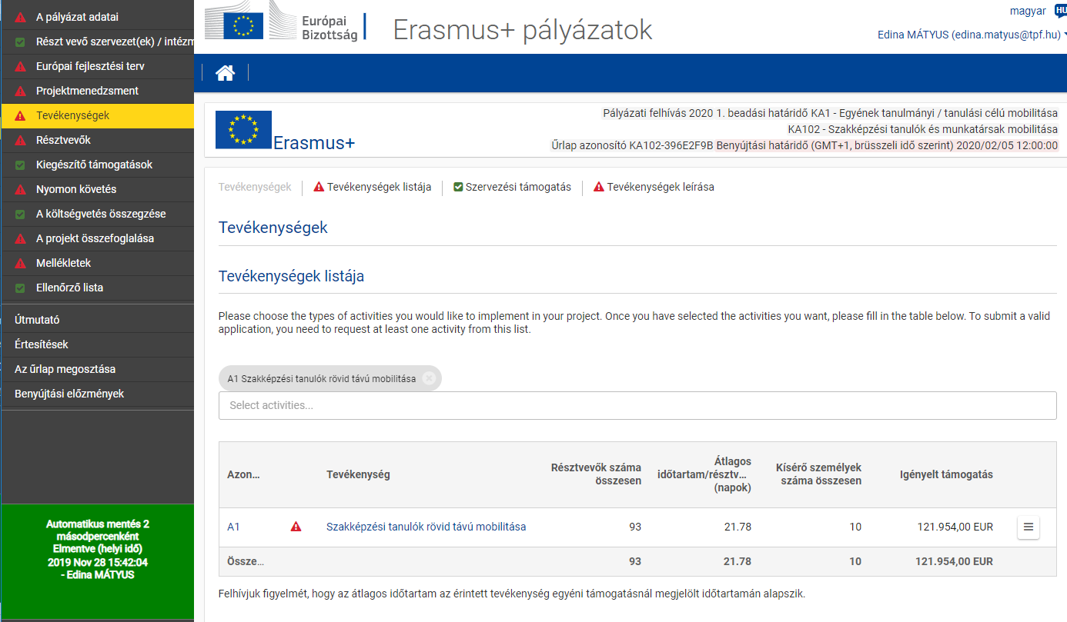
Notes:
Tevékenységtípus – legördülő mező! Nem jelenik meg alapból az összes típus!

Slide 14
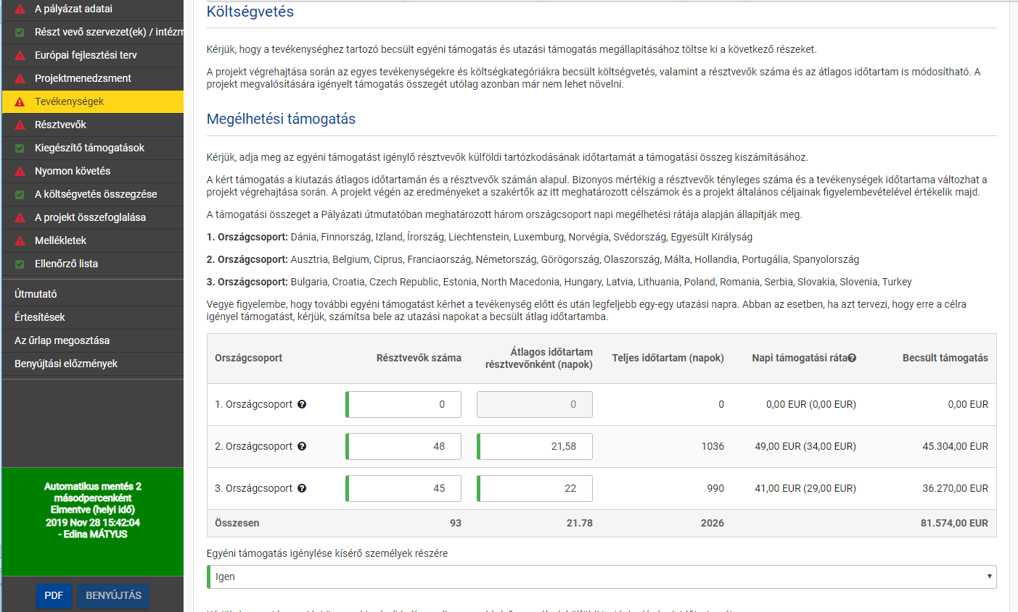
Szakképzési tanulók rövid távú mobilitása

Slide 15
Mobilitási tevékenység | Ország | Ország-csoport | Távolsági sáv | Nap | Utazási nap | Résztvevő | Kísérő | Utazási támogatás | Egyéni támogatás 2018 | Szervezési támogatás | Összes nap (nap+utazási nap)*kiutazó | Átlag (összes nap / kiutazók) | Szabályok szerint igényelhető
Diák rövid | PT | 2 | 2000-2999 | 19 | 2 | 20 |  | 7 200 | 18 480 | 7 000 | 420 | 21,58333 | 45 304
Diák rövid | AT | 2 | 100-499 | 21 | 1 | 28 |  | 5 040 | 26 824 | 9 800 | 616
Diák rövid | PT | 2 | 2000-2999 | 19 | 2 |  | 2 | 720 | 3 752 |  | 42 | 21,50 | 7 644
Diák rövid | AT | 2 | 100-499 | 21 | 1 |  | 2 | 360 | 3 892 |  | 44
Diák rövid | CR | 3 | 100-499 | 21 | 1 | 45 |  | 8 100 | 36 270 | 15 750 | 990 | 22 | 36 270
Diák rövid | CR | 3 | 100-499 | 21 | 1 |  | 6 | 1 080 | 10 236 |  | 132 | 22 | 10 236
Notes:
A pályázat benyújtása előtt előzetes regisztráció szükséges a Participant Portal-on keresztül.
A regisztrációt a pályázatban megjelölt összes intézménynek el kell végeznie (küldő, fogadó és hazai konzorciumi pályázat esetén konzorciumi partnerek).
A kapott 9 számjegyű PIC kódokat kell majd beírni a pályázatba, s ezt követően az űrlapba automatikusan bekerülnek az intézményi adatok.

Slide 16
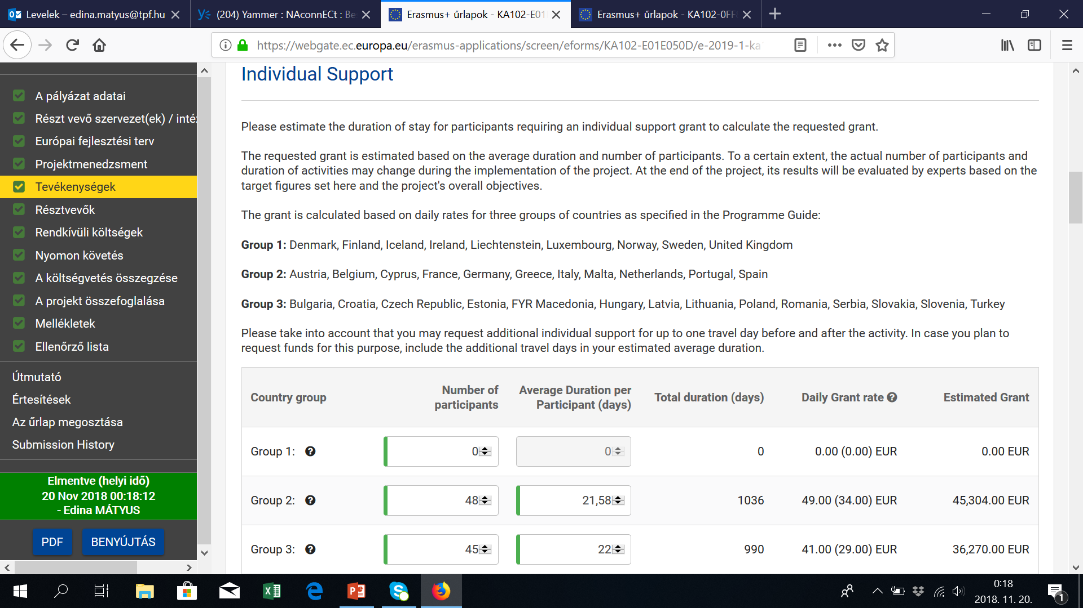
Szakképzési tanulók rövid távú mobilitása

Slide 17
Mobilitási tevékenység | Ország | Ország-csoport | Távolsági sáv | Nap | Utazási nap | Résztvevő | Kísérő | Utazási támogatás | Egyéni támogatás 2018 | Szervezési támogatás | Összes nap (nap+utazási nap)*kiutazó | Átlag (összes nap / kiutazók) | Szabályok szerint igényelhető
Diák rövid | PT | 2 | 2000-2999 | 19 | 2 | 20 |  | 7 200 | 18 480 | 7 000 | 420 | 21,58333 | 45 304
Diák rövid | AT | 2 | 100-499 | 21 | 1 | 28 |  | 5 040 | 26 824 | 9 800 | 616
Diák rövid | PT | 2 | 2000-2999 | 19 | 2 |  | 2 | 720 | 3 752 |  | 42 | 21,50 | 7 644
Diák rövid | AT | 2 | 100-499 | 21 | 1 |  | 2 | 360 | 3 892 |  | 44
Diák rövid | CR | 3 | 100-499 | 21 | 1 | 45 |  | 8 100 | 36 270 | 15 750 | 990 | 22 | 36 270
Diák rövid | CR | 3 | 100-499 | 21 | 1 |  | 6 | 1 080 | 10 236 |  | 132 | 22 | 10 236
Notes:
A pályázat benyújtása előtt előzetes regisztráció szükséges a Participant Portal-on keresztül.
A regisztrációt a pályázatban megjelölt összes intézménynek el kell végeznie (küldő, fogadó és hazai konzorciumi pályázat esetén konzorciumi partnerek).
A kapott 9 számjegyű PIC kódokat kell majd beírni a pályázatba, s ezt követően az űrlapba automatikusan bekerülnek az intézményi adatok.

Slide 18
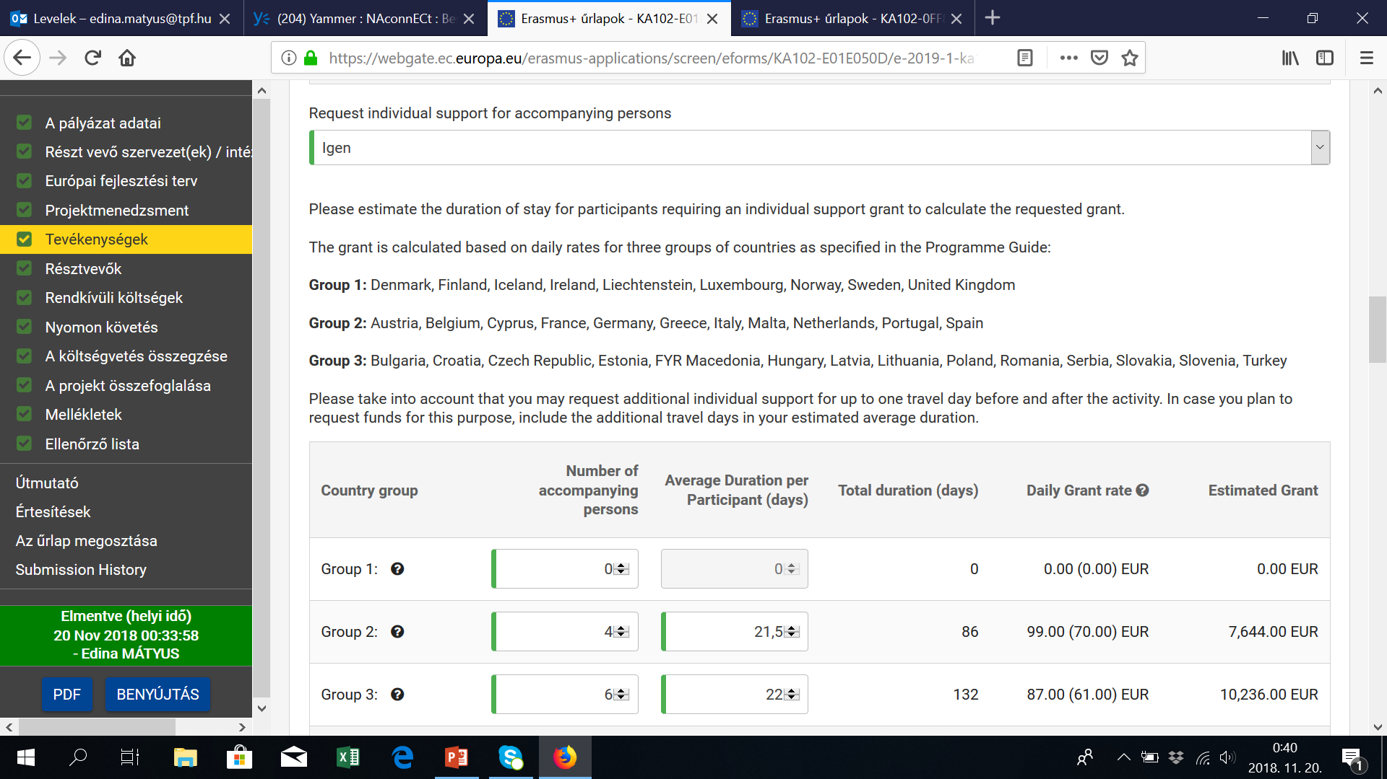

Slide 19
Mobilitási tevékenység | Ország | Ország-csoport | Távolsági sáv | Nap | Utazási nap | Résztvevő | Kísérő | Utazási támogatás | Egyéni támogatás 2018 | Szervezési támogatás | Összes nap (nap+utazási nap)*kiutazó | Átlag (összes nap / kiutazók) | Szabályok szerint igényelhető
Diák rövid | PT | 2 | 2000-2999 | 19 | 2 | 20 |  | 7 200 | 18 480 | 7 000 | 420 | 21,58333 | 45 304
Diák rövid | AT | 2 | 100-499 | 21 | 1 | 28 |  | 5 040 | 26 824 | 9 800 | 616
Diák rövid | PT | 2 | 2000-2999 | 19 | 2 |  | 2 | 720 | 3 752 |  | 42 | 21,50 | 7 644
Diák rövid | AT | 2 | 100-499 | 21 | 1 |  | 2 | 360 | 3 892 |  | 44
Diák rövid | CR | 3 | 100-499 | 21 | 1 | 45 |  | 8 100 | 36 270 | 15 750 | 990 | 22 | 36 270
Diák rövid | CR | 3 | 100-499 | 21 | 1 |  | 6 | 1 080 | 10 236 |  | 132 | 22 | 10 236
Notes:
A pályázat benyújtása előtt előzetes regisztráció szükséges a Participant Portal-on keresztül.
A regisztrációt a pályázatban megjelölt összes intézménynek el kell végeznie (küldő, fogadó és hazai konzorciumi pályázat esetén konzorciumi partnerek).
A kapott 9 számjegyű PIC kódokat kell majd beírni a pályázatba, s ezt követően az űrlapba automatikusan bekerülnek az intézményi adatok.

Slide 20
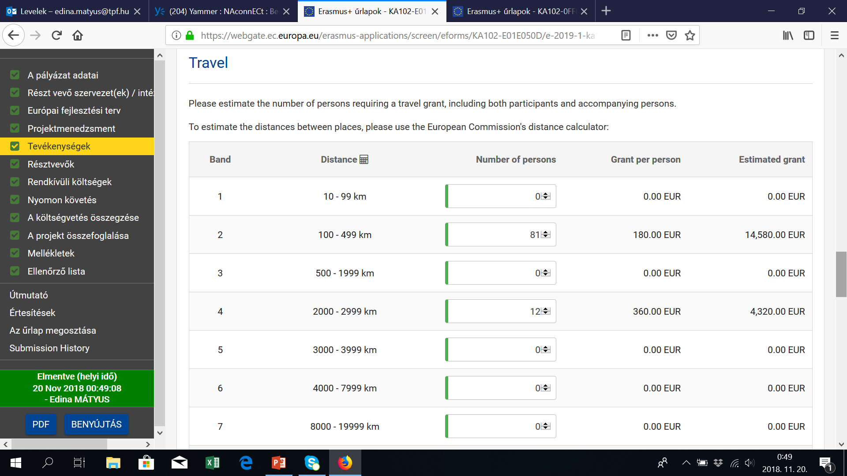
22
7,920.00 EUR

Slide 21
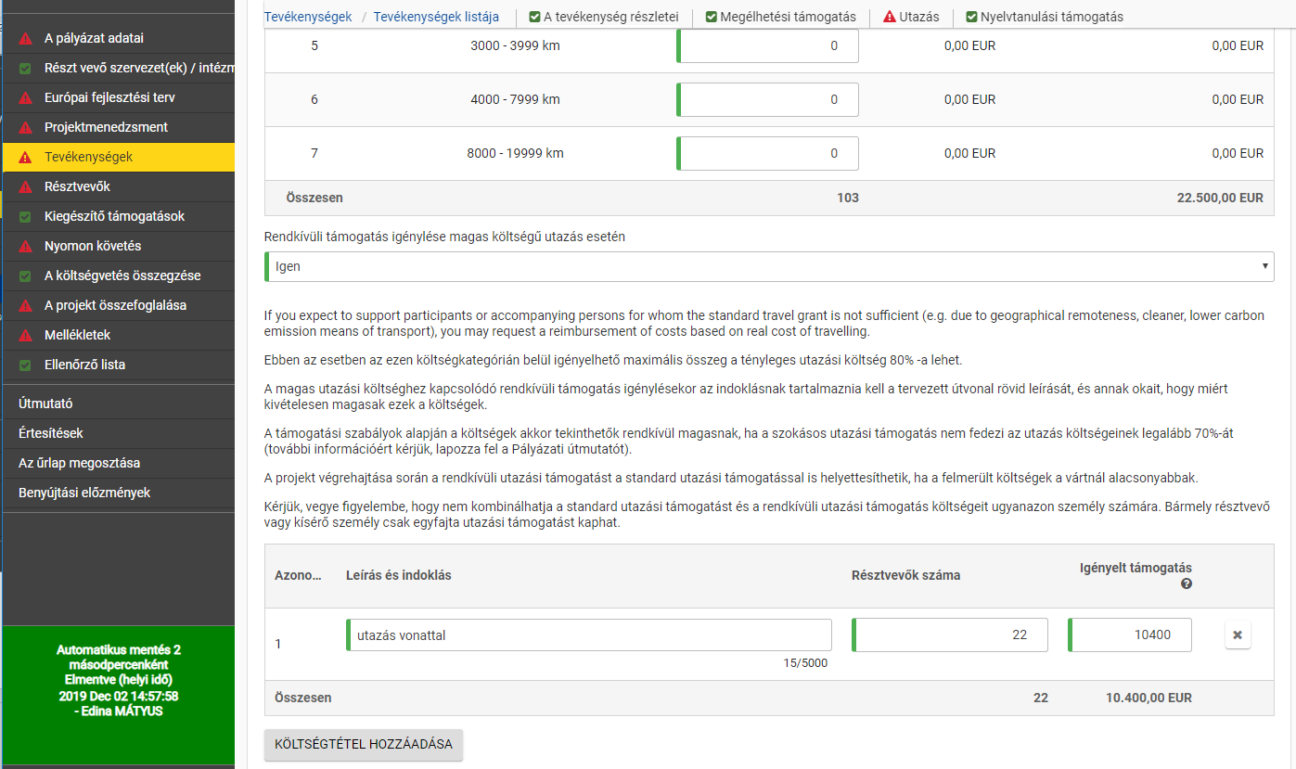

Slide 22
Segédanyagok
Pályázati kalauz
Technikai útmutató
Segédtábla (xls)

